Slide 1

第3章 栈
实用数据结构基础
(第四版)
  第7章 树
主讲：沈学东

Slide 3
第 7 章 树
知 识 点
  树的基本概念与术语
  二叉树及二叉树的存储结构
  二叉树的遍历及线索二叉树
  一般树和二叉树的转换
  哈夫曼树及哈夫曼编码
难 点
  二叉树遍历算法的设计
  利用二叉树遍历算法，解决简单应用问题
  哈夫曼树的算法

Slide 4
要 求
熟练掌握以下内容:
  树的基本概念和术语
  二叉树定义和存储结构
  二叉树遍历的概念和二叉树遍历的算法
  哈夫曼树的建立
  了解以下内容：
  树和二叉树之间的相互转换方法
  线索二叉树的概念
  哈夫曼编码

Slide 5
第 7 章 目 录
7-1 树的定义和术语
7-2 二叉树
7-3 遍历二叉树和线索二叉树
7-4 二叉树的转换
7-5 二叉树的应用
7-6 哈夫曼树及其应用
小 结
验证性实验7 树子系统
自主设计实验7 标识符树与表达式求值
习题7
返 回

Slide 6
7-1 树的定义和术语
7-1-1 树的定义
1．树的定义
树是n（n≥0）个有限数据元素的集合。在任意一棵非空树T中：
（1）有且仅有一个特定的称为树根（root）的结点，根结点无前趋结点；其余的每一个结点有且仅有一个直接前趋
（2）当n>1时，除根结点之外的其余结点被分成m（m>0）个互不相交的集合T₁，T₂，…，T_{m}，其中每一个集合T_{i}（1≤ i ≤m）本身又是一棵树，并且称为根的子树。
树的定义采用了递归定义的方法，即在树的定义中又用到树的概念，这正好反映了树的固有特性。

Slide 7
树的表示示例
A
A
A
仅有根结
点的树
B
B
C
D
E
F
C
A
－
B
C
D
+
/
E
F
G
H
I
J
a
∗
e
f
K
L
M
b
－
一般树
树的结点：一个个的记录
树的枝或边：指向其他结点的指针
c
d
树的结点：一个个的记录
树的枝或边：指向其他结点的指针

Slide 8
非树表示示例
不是树，因为它
没有一个根结点
不是树，因为其中的一
个结点有两个前趋结点
不是树，因为它是不相交的
两棵树的集合。它是森林

Slide 9
2．树的其它表示法
图7-1是树的结构表示法，是一种直观的画法，其特点是对树的逻辑结构的描述非常直观、清晰。是使用最多的一种描述方法。除此以外，还有以下几种描述树的方法：
A
B
C
D
E
F
G
H
I
J

Slide 10
（1）嵌套集合法（文氏图表示法）
嵌套集合法，也称为文氏图法（Venn Diagram），它是用集合以及集合的包含关系来描述树形结构，每个圆圈表示一个集合，套起来的圆圈表示包含关系。图7-2 (a)就是一棵树的嵌套集合表示。
A
A
B
C
B
C
D
H
E
D
E
F
G
H
F
G
I
I
J
J
图7-2 （a）嵌套集合表示

Slide 11
( 2 )广义表表示法（圆括号表示法）
圆括号表示法也称为广义表表示法，它是使用括号将集合层次与包含关系显示出来。
( A ( B ( D, E ( I, J ), F ), C ( G, H ) ) )
( 3 ) 凹入法
凹入法是用不同宽度的行来显示各结点，而行的凹入程度体现了各结点集合的包含关系。树的凹入表示法主要用于树的屏幕显示和打印输出。
A
B
C
D
E
F
G
H
I
J

Slide 12
A
A
B
C
B
D
E
F
G
H
D
I
J
E
类似于书的编目，即分成章节、小节，分别缩进表示
I
J
F
C
G
H
图7-2（b）凹入表示法

Slide 13
7-1-2 基本术语
（1）结点——树的结点包含一个数据及若干指向其子树的分支。
（2）结点的度——结点所拥有的非空子树数（degree）。
A的度：3，B的度：2
（3）树的度——树中各结点度的最大值。 树的度：3
（4）叶子结点（终端结点）——度为零的结点。
（5）分支结点——度不为零的结点
（6）兄弟结点——同一父亲（双亲）结点下的子结点
A
B
C
D
E
F
G
H
I
J
K
L
M

Slide 14
（7）层数——树的根结点的层数为1，其余结点的层数等于它双亲结点的层数加1。
（8）树的深度——树中结点的最大层数（或高度）。
（9）森林——零棵或有限棵互不相交的树的集合
（10）根（root）树唯一无前趋（前件）的结点，如结点A。有时也用根结点标记整棵树，称其为树A
在数据结构中，树和森林并不象自然界里有一个明显的量的差别。任何一棵树，只要删去根结点就成了森林，见图6-3。

Slide 15
A
B
C
D
B
C
D
E
F
G
H
I
J
K
E
F
G
H
I
J
K
(a) 树 (b) 删去根结点后成为森林
图7-3树删去根结点后成为森林
（11）有序树和无序树——树中结点的各子树从左到右是有次序的（即不能互换位置），称这样的树为有序树；否则称为无序树。

Slide 16
完全树（Complete tree）亦称正则树，系指在n阶树中，它的每一个结点，要末有n个后件，要末一个后件也没有。比如，下列三棵树
(a)
(b)
(c)
中，(a),(b)均为完全树，而(c)则不是完全树。

Slide 17
7-2 二叉树
根
7-2-1 二叉树的定义
1．定义
二叉树是有n（n>=0）个结点的有限集合。
（1）该集合或者为空（n=0）；
（2）或者由一个根结点及两个不相交的分别称为左子树和右子树组成的非空树；
（3）左子树和右子树同样又都是二叉树。
通俗地讲：在一棵非空的二叉树中，每个结点至多只有两棵子树，分别称为左子树和右子树，且左右子树的次序不能任意交换。所以，二叉树是特殊的有序树。
左子树
右子树

Slide 18
2．二叉树的形态
根据定义，二叉树可以有五种基本形态，如图7-4所示。
Ф
Lchild
Rchild
Lchild
Rchild
(a) (b) (c) (d) (e)
其中： （a）空二叉树；
（b）仅有根结点的二叉树；
（c）右子树为空的二叉树；
（d）左子树为空的二叉树；
（e）左、右子树均非空的二叉树。
A
A
B
B
C
D
C
D
E
两棵不同的二叉树
E

Slide 19
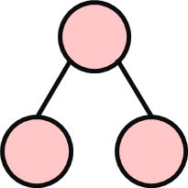

二叉树 • 二叉树的定义
三个结点的树有两种不同的形态：
三个结点的二叉树有五种不同的形态：

Slide 20
3．二叉树的基本操作：
（1） CreateBT（）： 创建一棵二叉树。
（2）ShowTree(BT *T)：按凹入法显示二叉树。
（3）Preorder(BT *T)：按先序（根、左、右）遍历二叉树上所有结点。
（4）Inorder(BT *T)： 按中序（左、根、右）遍历二叉树上所有结点。
（5）Postorder(BT *T)：按后序（左、右、根）遍历二叉树上所有结点。
（6）Levelorder(BT *T)：按层次遍历二叉树上所有结点。
（7）Leafnum(BT *T)： 求二叉树叶结点总数。
（8）TreeDepth(BT *T)： 求二叉树的深度。

Slide 21

7-2-2 二叉树的性质
性质1 一棵非空二叉树的第i层上最多有2 ^{i–1}个结点（i ≥1）。
一棵非空二叉树的第一层有1个结点，第二层最多有2个结点，第三层最多有4个结点……，利用归纳法即可证明第i层上最多有2 ^{i–1}个结点。
性质2 深度为h的二叉树中最多具有2 ^{h} －1个结点（h ≥1）。
证明：根据性质1，当深度为h的二叉树每一层都达到最多结点数时，它的和（n）最大，即：
∴ 命题正确。

Slide 22
（1）满二叉树
一棵深度为h，且有2 ^{h}‐1个结点的二叉树称为满二叉树。
结点总数 n＝2^{h}－1
图7-5所示是一棵深度为4的满二叉树，其特点是每一层上的结点都具有最大的结点数。如果对满二叉树的结点进行连续的编号，约定编号从根结点起，从上往下，自左向右，由此可以引出完全二叉树的定义。
1
2
3
4
5
6
7
8
9
10
11
12
13
14
15
图7-5 满二叉树

Slide 23
二叉树 • 二叉树的性质
(2)完全二叉树：
将深度为h，有n个结点的二叉树自上而下，自左向右进行编号，编号与深度为h的满二叉树中前n个结点一致。
前k－1层是满的，第k层可以不满，但第k层结点集中在左侧
1
1
2
3
2
3
4
5
6
7
4
5
6
7
8
9
10
11
12
8
9
10
11
12

Slide 24
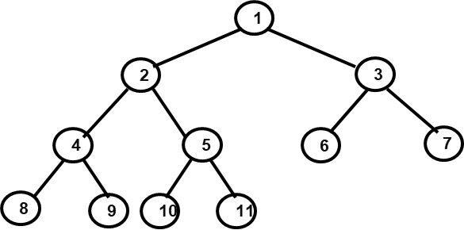
性质3 对于一棵有n个结点的完全二叉树，若按满二叉树的同样方法对结点进行编号，（见图7-5）则对于任意序号为i的结点，有：
（1）若i＝1，则X是根；若i>1, 则X的双亲的编号为
⎣ i/2 ⎦ ;
（2）若2i≤n，则序号为i的结点的左孩子结点的序号为2i；
若2i>n，则序号为i的结点无左孩子。
（3）若2i＋1≤n，则序号为i的结点的右孩子结点的序号为2i＋1；
若2i＋1>n，则序号为i的结点无右孩子。
i=4 ,父结点的i=2
i=1 , 结点是根结点
设i=2的左孩子结点的i=4
i=7,2i>12 则该结点无左孩子
i=5, 11<=12 , 则i结点的右孩子i=11
i=6, 13>12,则i的结点无右孩子
设n=12
i=1
i=3
i=2
i=4
i=5
12

Slide 25
二叉树 • 二叉树的性质
1
2
3
4
5
6
7
8
9
10
11
12
13
14
15
若i为奇数且i>1，则X的左兄弟为i－1；
若i为偶数且i<n，则X的右兄弟为i＋1；
⎣i/2⎦
⎣i/2⎦
i 是偶数
i 是奇数
i
i+1
i-1
i
2 i
2i+1
2i
2i+1

Slide 26
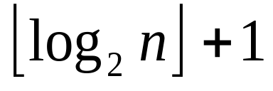

性质4 具有n（n>0）个结点的完全二叉树（包括满二叉树）的深度（h）为：
证明：由性质2和完全二叉树定义可知，当完全二叉树的深度为h、结点个数为n时
有：上1层的结点数2 ^{h－1}–1<n≤2 ^{h}-1(所有结点数）
即： 2 ^{h－1}≤n<2 ^{h}
对不等式取对数有：
h–1≤log₂n< h
由于h是整数，所以有h＝ 。

Slide 27
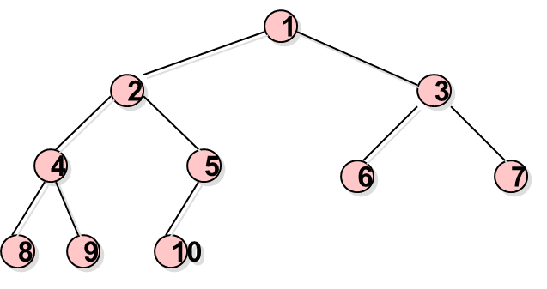
性质5 对于一棵非空的二叉树，设n₀、n₁、n₂分别表示度为0、1、2的结点个数， 则有: n₀＝n₂＋1。
证明：
设n为二叉树的结点总数，则有：
n＝n₀＋n₁＋n₂ （1）
树枝数 = n₀×0＋n₁×1＋n₂×2 = n₁+2n₂
n = 树枝数+1 = n₁+2n₂+1 (2)
由(1)、(2)可得
n₀＋n₁＋n₂= n₁ +2 n₂ +1
n₀ = n₂+1
n = 5 + 1 + 4
2
2
2
2
1
0
0
0
0
0

Slide 28
7-2-3 二叉树的存储
1．顺序存储结构
二叉树的顺序存储，就是用一组连续的存储单元存放二叉树中的结点。一般可以采用一维数组或二维数组的方法进行存储。
（1）一维数组存储法
二叉树中各结点的编号与等深度的完全二叉树中对应位置上结点的编号相同。其编号过程为：首先把根结点的编号定为1，然后按照层次从上至下、从左到右的顺序，对每一个结点编号。当双亲结点为i时,其左孩子的编号为2i，其右孩子的编号为2i+1。

Slide 29
二叉树 • 二叉树的存储结构
二叉树的性质3为用数组存储完全二叉树提供了依据：
1
A
2
3
B
C
4
5
6
7
D
E
F
G
H
I
J
K
L
8
9
10
11
12
 | A | B | C | D | E | F | G | H | I | J | K | L
0 | 1 | 2 | 3 | 4 | 5 | 6 | 7 | 8 | 9 | 10 | 11 | 12

Slide 30
1
A
2
3
B
C
4
5
6
7
D
E
F
G
H
I
J
K
L
8
9
10
11
12
BT
 | A | B | C | D | E | F | G | H | I | J | K | L
0 | 1 | 2 | 3 | 4 | 5 | 6 | 7 | 8 | 9 | 10 | 11 | 12
结点在完全二叉树中的编号与数组下标一致，可利用性质3来计算结点的双亲、孩子、兄弟的下标。
举例：已知结点E的下标是5，容易得知：
E的双亲为BT[2]； E的左兄弟是E[4]；
E的左孩子是BT[10]； E的右孩子是BT[11]。

Slide 31
二叉树 • 二叉树的存储结构
如果按从上至下、从左到右的顺序将树中的结点顺序存储在一维数组中，则数组元素下标之间的关系不能够反映二叉树中结点之间的逻辑关系，只有增加一些并不存在的空结点，使之成为一棵完全二叉树的形式才能用一维数组进行存储。
1
1
A
A
B
2
C
3
B
2
C
3
D
5
E
6
F
7
4
D
5
E
6
F
7
G
H
G
H
10
14
8
9
10
11
12
13
14
BT
 | A | B | C | Ø | D | E | F | Ø | Ø | G | Ø | Ø | Ø | H
0 | 1 | 2 | 3 | 4 | 5 | 6 | 7 | 8 | 9 | 10 | 11 | 12 | 13 | 14

Slide 32
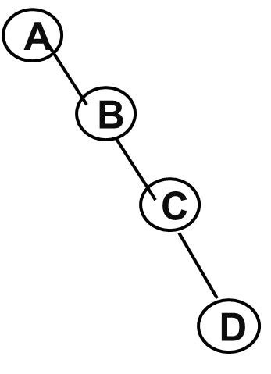
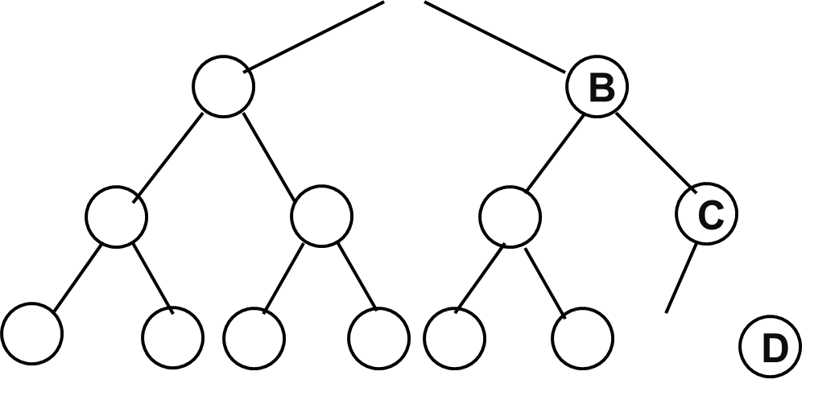
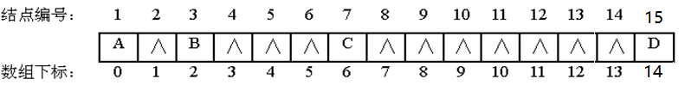
显然，这种存储结构会造成空间的大量浪费，如图7-8(a)。一棵4个结点的二叉树，却要扩充为(b)的完全二叉树，分配14个存储单元如(c)。可以证明，深度为h的（右向）单支二叉树，虽然只有h个结点，却需分配2^{h} -1个存储单元。
A
图7-8(a) 原二叉树 图7-8(b) 改造后的完全二叉树

Slide 33
（2）静态链表存储法
用数组描述的链表，称为静态链表。
静态链表在插入和删除操作时不需移动元素，仅需修改指针的指向关系即可，故仍具有链式存储结构的主要优点。
静态链表的二叉树结点结构可定义如下：
#define MAXLEN 10
typedef struct
{ datatype data; // 存储结点标志
int lchild; // 存储左孩子结点在静态链表数组中的下标
int rchild; // 存储右孩子结点在静态链表数组中的下标
} StaticLinkListNode; // 静态链表的结点类型
typedef struct
{ StaticLinkListNode list[MAXLEN]; // 存储结点标志
int root; // 二叉树根结点的下标
} StaticLinkList; // 静态链表的类型

Slide 34
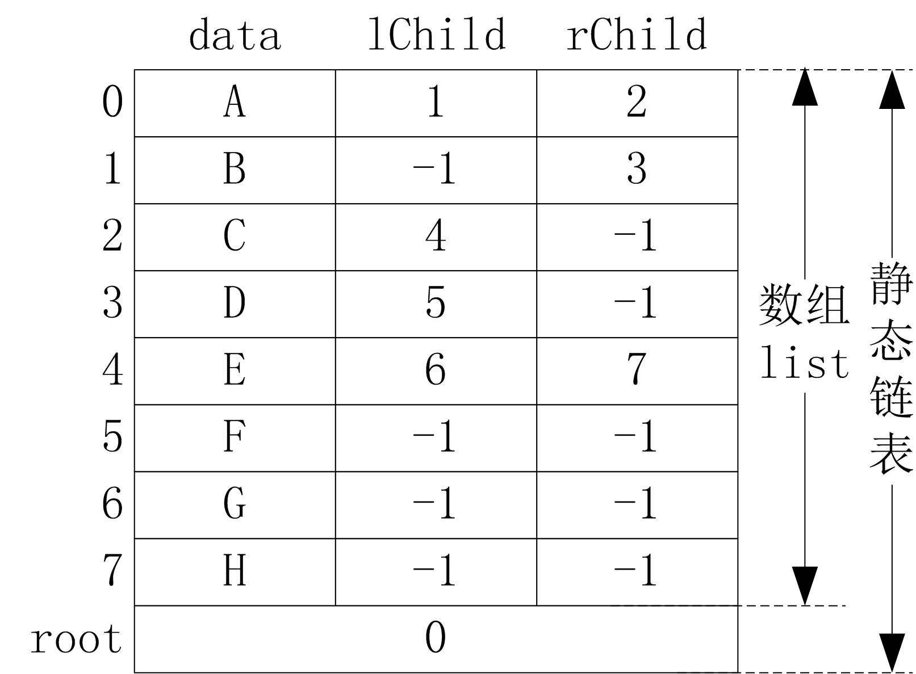
设二叉树的结点数为n，则静态链表的预设长度MAXLEN≥n。
仍以图7-7（a）的二叉树为例，则其静态链表存储表示如图7-9所示。
A
1
B
2
C
3
5
6
D
E
F
10
G
12
H
13
图7-9 二叉树的静态链表存储

Slide 35
顺序存储小结：
当二叉树为满二叉树或完全二叉树时，采用一维数组存储可以节省存储空间；
当二叉树层数高而结点较少时，采用静态链表存储比较好，并且这种结构插入或删除结点均不需移动任何结点，比较方便；
一维数组存储的优点是查找父子结点的位置非常方便；其缺点是进行插入或删除操作要进行大量的数据移动。
静态链表存储结构便于在没有指针类型的高级程序设计语言中使用链表结构。
顺序存储的这两种实现方式的共同缺点是均需要预设结点存储空间，且存储空间的扩充不太方便。
2．链式存储结构
二叉树的链式存储结构是用链表来表示二叉树，即用链指针来指示结点的逻辑关系。通常有下面两种形式。

Slide 36
（1）二叉链表存储
二叉链表结点由一个数据域和两个指针域组成，其结构如下：
lchild | data | rchild
左孩子指针 | 结点值 | 右孩子指针
其中：data为数据域，存放结点的数据信息；
lchild为左指针域，存放该结点左子树的存储地址；
rchild为右指针域，存放该结点右子树的存储地址。
当左子树或右子树不存在时，相应指针域值为空，用符号∧表示。
设一棵二叉树如图7-10所示，其二叉链表的存储表示如图7-11所示。

Slide 37
二叉链表
bt
根指针
A
A
B
C
B
∧
C
D
E
F
∧
D
∧
E
∧
F
∧
G
H
∧
G
∧
∧
H
I
∧
I
∧
图 7-10 二叉树 图7-11 二叉树的链式存储示意图
容易证明，在含有n个结点的二叉链表中有n+1个空指针域。

Slide 38
二叉树的二叉链表的描述：
typedef struct BT // 定义二叉树结构体
{ datatype data; // 定义数据域
BT *lchild; // 定义结点的左指针
BT *rchild; // 定义结点右指针
} BT; // 定义二叉树结点结构体的类型
（2）三叉链表存储
三叉链表结点由一个数据域和三个指针域组成，其结构如下：
lchild | parent | data | rchild
左孩子指针 | 双亲指针 | 结点值 | 右孩子指针

Slide 39
三叉链表
bt
A
∧
A
B
C
∧
B
∧
C
D
E
D
∧
∧
E
∧
F
∧
F
∧

Slide 40
7-3 遍历二叉树和线索二叉树
7-3-1 遍历二叉树
二叉树的遍历是指按某种顺序访问二叉树中的所有结点，使得每个结点都被访问，且仅被访问一次。通过一次遍历，使二叉树中结点的非线性序列转变为线性序列。
根据二叉树的结构：左子树_根_右子树，我们可以把对二叉树的遍历分解为三项子任务：
访问根 －－D
遍历左子树 －－L
遍历右子树 －－R
根据这三项任务的执行次序的不同，有六种可能的遍历方案：
DLR、LDR、LRD 先左后右
DRL、RDL、RLD 先右后左
如果约定先左后右，则取前三种方案。

Slide 41
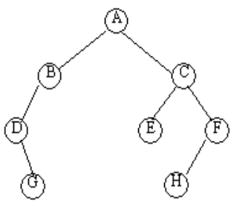


1．先序（根）遍历DLR递归过程
若二叉树为空遍历结束，否则：
（1）访问根结点；
（2）先序遍历根结点的左子树；
（3）先序遍历根结点的右子树。
void Preorder(BT *T)
{ if (T= =NULL) return; // 递归调用的结束条件
{ printf(T->data); // 输出结点的数据域
Preorder(T->lchild); // 先序递归遍历左子树
Preorder(T->rchild); // 先序递归遍历右子树
}
}
图7-10 先序遍历的序列为：
A B D G C E F H
(1)
(2)
(3)
动画演示

Slide 42
2．中序（根）遍历LDR递归过程
若二叉树为空遍历结束，否则：
（1）中序遍历根结点的左子树；
（2）访问根结点；
（3）中序遍历根结点的右子树。
void Inorder(BT *T)
{ if (T = =NULL) return; // 递归调用的结束条件
{ Inorder(T->lchild); // 中序递归遍历左子树
printf(T->data); // 输出结点的数据域
Inorder(T->rchild); // 中序递归遍历右子树
}
}
图7-10 中序遍历的序列为：
D G B A E C H F
(2)
(1)
(3)
动画演示

Slide 43
3．后序（根）遍历LRD递归过程
若二叉树为空遍历结束，否则：
（1）后序遍历根结点的左子树；
（2）后序遍历根结点的右子树。
（3）访问根结点；
void Postorder(BT *T)
{ if (T = =NULL) return; // 递归调用的结束条件
{ Postorder(T->lchild); // 后序递归遍历左子树
Postorder(T->rchild); // 后序递归遍历右子树
printf(T->data); // 输出结点的数据域
}
}
图7-10 后序遍历的序列为：
G D B E H F C A
(3)
(1)
(2)
动画演示

Slide 44
4．层次遍历
按照自上而下（从根结点开始），从左到右的顺序逐层访问二叉树上的所有结点，这样的遍历称为按层次遍历。故需要借助一个队列来记录已访问过的结点的孩子
按层次遍历算法思想：
空树, 结束。
初始化一个空队列Q, 树根入队;
队头e元素出队, 访问e;
如果e有左孩子, 则左孩子入队;
如果e有右孩子, 则右孩子入队;
如果队列不空转3; 否则结束。

Slide 45
二叉树 • 遍历二叉树 • 按层次遍历二叉树
void Traverse(BiTree bt) {
//按层次遍历二叉树算法
if( !bt ) return ; //空树
InitQueue(Q); //初始化空队列Q
EnQueue(Q, bt); //根入队
while( !EmptyQueue(Q) ) {
DeQueue(Q, p); //队头p出队
visit(p->data); //访问p
if(p->lchild) EnQueue(Q，p->lchild); //p的左孩子入队
if(p->rchild) EnQueue(Q,p->rchild); //p的右孩子入队
}
}

Slide 46
void Levelorder(BT *T) // 按层次遍历二叉树BT
{ int i,j;
BT *q[MAXLEN],*p; // 设置一个数组来模拟队列
p=T;
if (p!=NULL) // 若二叉树非空，则根结点地址入队
{ i=1;q[i]=p;j=2; }
while (i!=j)
{ p=q[i]; printf(p->data); // 访问队首结点的数据域
if( p->lchild!=NULL) // 将队首结点的左孩子结点入队列
{ q[j]=p->lchild; j++; }
if(p->rchild!=NULL) // 将队首结点的右孩子结点入队列
{ q[j]=p->rchild；j++； }
i++ ；
}
} 图7-10的二叉树，按层次遍历所得到的结果序列为：
A B C D E F G H

Slide 47
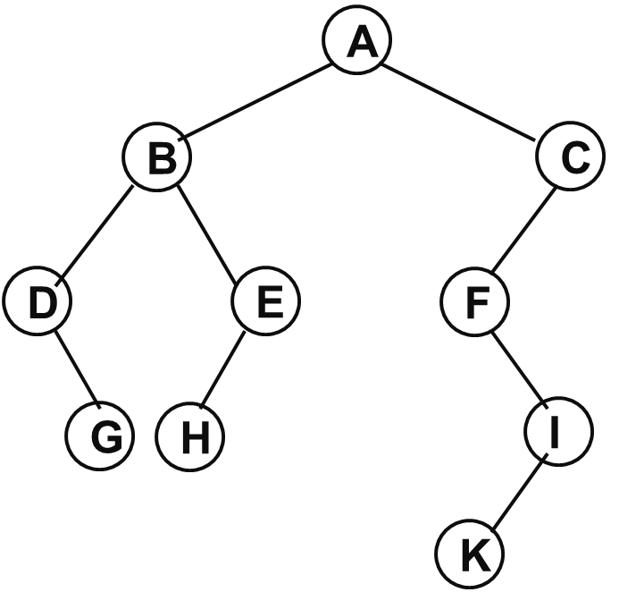
【例7-1】 二叉树，如图7-14所示，求它的先序遍历、中序遍历、后序遍历和层次遍历。
先序遍历的序列：
A B D G E H C F I K
中序遍历的序列：
D G B H E A F K I C
后序遍历的序列：
G D H E B K I F C A
层次遍历的序列：
A B C D E F G H I K
图7-13 二叉树

Slide 48
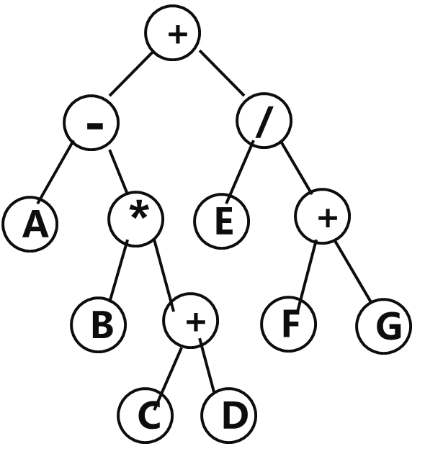
【例7-2】设表达式A–B*（C+D）+E/（F+G）的二叉树表示如图7-14所示。试写出它的先序遍历、中序遍历和后序遍历。
先序遍历的结果（即前缀表达）：
+ – A * B + C D / E + F G
中序遍历的结果：
A – B * C + D + E / F + G
后序遍历（即后缀表达式）：
A B C D + * – E F G + / +
图7-14 表达式二叉树

Slide 49
7-3-2 恢复二叉树
在统一绘图软件或其它绘图软件中存在着这样的问题：如何存储一个用树表示的图形数据结构？在研制统一绘图软件系统时是用这样的办法来处理的：
（1）对于用链表结构表示的图形数据结构，我们把每一个结点去掉指针项，只按结点的中序序列存储，并给出这棵树的前序（或后序）“序表”。
（2）图形结构调入内存时，由中序的结点表及“序表”，形成的前序和中序数组（或后序和中序数组），恢复图形数据结构。
二叉树的先序遍历是先访问根结点，然后再遍历根结点的左子树，最后遍历根结点的右子树。即在先序序列中，第一个结点必定是二叉树的根结点。

Slide 50
中序遍历则是先遍历左子树，然后访问根结点，最后再遍历右子树。这样，根结点在中序序列中必然将中序序列分割成两个子序列，前一个子序列是根结点的左子树的中序序列，而后一个子序列是根结点的右子树的中序序列。
根据这两个子序列，先由先序序列确定第一个结点为根结点；知道根结点后，按中序序列可以划分左、右子树。
在先序序列中，左子树序列的第一个结点是左子树的根结点，右子序列的第一个结点是右子树的根结点。这样，就确定了二叉树的三个结点。
同时，左子树和右子树的根结点又可以分别把左子序列和右子序列划分成两个子序列，如此递归下去，当取尽先序序列中的结点时，便可以恢复一棵二叉树。

Slide 51
1. 由前序和中序恢复二叉树
（1）根据前序序列确定树的根（第一个结点），根据中序序列确定左子树和右子树；
（2）分别找出左子树和右子树的根结点，并把左、右子树的根结点联到父（father）结点上去；
（3）再对左子树和右子树按此法找根结点和左、右子树，直到子树只剩下1个结点或2个结点或空为止。
【例7-3】由下列前序序列和中序序列恢复二叉树。
前序序列：A C B R S E D F M L K
中序序列：R B S C E A F D L K M
首先，由先序序列可知，结点A是二叉树的根结点；其次，根据中序序列，在A之前的所有结点都是根结点左子树的结点，在A之后的所有结点都是根结点右子树的结点：

Slide 52
前序序列： A C B R S E D F M L K
根 左子树 右 子树
中序序列： R B S C E A F D L K M
左子树 根 右子树
继续对左、右子树进行分解：
左子树： 右子树：
前序前序：C B R S E D F M L K
根 左子树 右子树 根 左子树 右子树
中序前序：R B S C E F D L K M
左子树 根 右子树 左子树 根 右子树

Slide 53
再按同样的方法继续分解下去，最后得到如图7-15所示的整棵二叉树。
A
上述过程是一个递归过程，其递归算法的思想是：先根据先序序列的第一个元素建立根结点；然后在中序序列中找到该元素，确定根结点的左、右子树的中序序列；再在先序序列中确定左、右子树的先序
C
D
B
E
F
M
R
S
L
图7-15
K
序列；最后由左子树的先序序列与中序序列建立左子树，由右子树的先序序列与中序序列建立右子树。

Slide 54
2．由中序和后序恢复二叉树
由二叉树的后序序列和中序序列也可唯一地确定一棵二叉树。其方法为：
（1）根据后序序列找出根结点（最后一个），根据中序序列确定左、右子树；
（2）分别找出左子树和右子树的根结点，并把左、右子树的根结点联到父（father）结点上去；
（3）再对左子树和右子树按此法找根结点和左、右子树，直到子树只剩下1个结点或2个结点或空为止。
【 例7-4 】由下列中序序列和后序序列恢复二叉树。
中序序列：C B E D A G H F J I
后序序列：C E D B H G J I F A

Slide 55
首先，由后序序列可知，结点A是二叉树的根结点；其次，根据中序序列，在A之前的所有结点都是根结点左子树的结点，在A之后的所有结点都是根结点右子树的结点：
后序序列：C E D B H G J I F A
左子树 右子树 根
中序序列：C B E D A G H F J I
左子树 根 右子树
继续分解：
左子树： 右子树：
后序序列：C E D B H G J I F
左子树 右子树 根 左子树 右子树 根
中序序列： C B E D G H F J I
左子树 根 右子树 左子树 根 右子树

Slide 56
A
再按同样的方法继续分解下去，最后得到如图7-16的整棵二叉树。
B
F
C
D
G
I
E
H
J
思 考
图7-16
根据二叉树的前序序列和后序序列能唯一恢复一棵二叉树吗？

Slide 57
7-3-3 线索二叉树
1．什么是线索二叉树
二叉树的遍历序列是线性序列。经过遍历的结点序列，除第一个结点和最后一个结点以外，其余每个结点都有且仅有一个直接前驱结点和一个直接后继结点。
当以二叉链表作为存储结构时，只能找到结点的左、右孩子的信息，而不能直接得到结点任意一个序列中的直接前趋结点和直接后继结点是什么，这种信息只有在对二叉树遍历的动态过程中才能得到得到。
在用二叉链表存储的二叉树中，单个结点的二叉树有两个空指针域，如图7-17(a) 所示，两个结点的二叉树有三个空指针域，如图7-17(b) 所示。

Slide 58
 | A | ∧
∧ | A | ∧
∧ | B | ∧
图7-17(a) 单结点的二叉链表图 7-17(b) 两个结点的二叉链表
不难证明：一个具有n个结点的二叉树，若采用二叉链表存储结构，在其总共2n个指针域中只有n-­1个指针域是用来存储结点子树的地址，而另外n+1个都是空指针域。
充分利用二叉链表存储结构中的空指针域，可以保存结点在某种遍历序列中的直接前趋和直接后继的地址信息。
指向直接前趋结点或指向直接后继结点的指针称为线索（thread），带有线索的二叉树称为线索二叉树。对二叉树以某种次序遍历使其变为线索二叉树的过程称为线索化。

Slide 59
2．线索二叉树的方法
由于二叉树结点的序列可由不同的遍历方法得到，因此，线索二叉树也有先序线索二叉树、中序线索二叉树和后序线索二叉树三种。在三种线索二叉树中一般以中序线索化用得最多。
说明中序线索二叉树的方法：
（1）先写出原二叉树的中序遍历序列：
D G B A E C H F
（2）若结点的左子树为空，则此线索指针将指向前一个遍历次序的结点；
（3）若结点的右子树为空，则此线索指针将指向下一个遍历次序的结点。

Slide 60
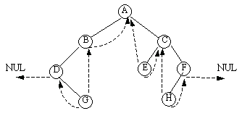
图7-10二叉树的中序遍历序列： D G B A E C H F。
其中序线索二叉树的结果如图7-18所示。其中实线表示指针，虚线表示线索。
图7-18 中序线索二叉树

Slide 61
线索二叉树的结点结构定义如下：
typedef struct threadbinode
{ datatype data; // 二叉链表的结点
bool ltag; // 左孩子标志，当ltag为true时, 表示左孩子存在（lchild所指为该结点左孩子）；反之，则表示左孩子不存在（lchild所指为该结点直 接后继）
struct threadbinode lChild; // 左孩子指针
bool rtag; // 其含义与ltag类似
struct threadbinode rChild; // 右孩子指针
} ThreadBiNode; // 二叉链表结点的类型

Slide 62
二叉树进行中序线索化的递归函数代码如下：
void InThreadBiTree(ThreadBiNode *T, ThreadBiNode *pre, ThreadBiNode *rear)
{// pre指向整个二叉树T中序序列的直接前驱节点，
// rear指向整个二叉树T中序序列的直接后继节点。
if (true==T->ltag)
InThreadBiTree(T->lchild, pre, T); // 左子树的直接前驱就是整棵二叉树的
//直接前驱，左子树的直接后继就是整棵
// 二叉树的根结点
else
T->lChild=pre;
if (true==T->rtag)
InThreadBiTree(T->rchild, T, rear);// 右子树的直接前驱就是整棵二叉树的根
// 结点，右子树的直接后继就是整棵二叉
// 树的直接后继
else
T->rchild=rear;
}

Slide 63
由于整棵二叉树中序序列的直接前驱和直接后继均可为空，因此对二叉树T进行中序线索化可采用语句InThreadBiTree(T, NULL, NULL)。
另外，为了便于操作，在存储线索二叉树时需要增设一个结点，其结构与其他线索二叉树的结点结构一样。3．线索二叉树的优点
（1）利用线索二叉树进行中序遍历时，不必采用堆栈处理，速度较一般二叉树的遍历速度快，且节约存储空间。
（2）任意一个结点都能直接找到它相应遍历顺序的直接前驱和直接后继结点。
4．线索二叉树的缺点
（1）结点的插入和删除麻烦，且速度也较慢。
（2）线索子树不能共用。

Slide 64
7-4 二叉树的转换
7-4-1 一般树转换为二叉树
如果对树或森林采用链表存储并设定一定的规则，就可用二叉树结构表示树和森林。这样，对树的操作实现就可以借助二叉树存储，利用二叉树上的操作来实现。
1．一般树和二叉树的二叉链表存储结构比较
一般树是无序树，树中结点的各孩子的次序是无关紧要的；二叉树中结点的左、右孩子结点是有区别的。为避免发生混淆，我们约定树中每一个结点的孩子结点按从左到右的次序排列。如图7-19所示为一棵一般树。

Slide 65
A
B
C
D
E
F
G
H
I
J
K
L
M
图7-19 一般树
根结点A有B、C、D三个孩子，可以认为结点B为A的长子，结点C为B的次弟，结点D为C的次弟。

Slide 66
图7-20为一般树和二叉树的二叉链表存储结构示意图
长子地址 | 结点信息 | 次弟地址
左子树地址 | 结点信息 | 右子树地址
(a) 一般树双链表存储结构 (b) 二叉树双链表存储结构
图7-20 一般树和二叉树链表存储结构
2．将一棵树转换为二叉树的方法：
只要把一般树的长子作为其父结点的左子树；把一般树的次弟作为其兄结点的右子树，即可以把一棵一般树转换为一棵二叉树。

Slide 67
整个转换可以分为三步：
（1）连线——链接树中所有相邻的亲兄弟之间连线。
（2）删线——保留父结点与长子的连线，打断父结点与非长子结点之间的连线。
（3）旋转——以根结点为轴心，将整棵树顺时针旋转一定的角度，使之层次分明。
可以证明，树作这样的转换所构成的二叉树是唯一的。图7-21 (a)、(b)、(C)给出了图7-19所示的一般树转换为二叉树的转换过程。

Slide 68
A
B
C
D
E
F
G
H
I
J
K
L
M
图7-21(a) 链接相邻亲兄弟结点

Slide 69
A
B
C
D
E
F
G
H
I
J
K
L
M
图 7-21 (b) 删去与非长子结点的链接

Slide 70
A
1
B
2
C
3
E
F
G
D
4
K
L
H
5
M
I
6
J
7
图7-21(c) 将兄弟结点顺时针旋转后得到的二叉树

Slide 71
结 论：
（1）在转换产生的二叉树中，左分支上的各结点在原来的树中是父子关系；而右分支上的各结点在原来的树中是兄弟关系。
（2）由于树的根结点无兄弟，所以转换后的二叉树的根结点必定无右子树。
（3）一棵树采用长子、兄弟表示法所建立的存储结构与它所对应的二叉树的二叉链表存储结构是完全相同的。
（4）一般树转换为二叉树以后，将使树的深度增加。如图7-19的树深度为4，转换为二叉树以后，深度就变成7了，见图7-21（c）。

Slide 72
7-4-2 森林转换为二叉树
森林是若干棵树的集合。只要将森林中的每一棵树的根视为兄弟，而每一棵树又可以用二叉树表示，这样，森林也同样可以用二叉树来表示了。
森林转换为二叉树的方法如下：
（1）将森林中的每一棵树转换成相应的二叉树。
（2）第一棵二叉树保持不动，从第二棵二叉树开始，依次把后一棵二叉树的根结点作为前一棵二叉树根结点的右子树，直到把最后一棵二叉树的根结点作为其前一棵二叉树的右子树为止。

Slide 73
【例7-5】将图7-22(a) 给出的森林转换为二叉树。
A
C
G
B
D
E
F
H
I
J
图7-22(a) 森林
K
L
C
G
A
D
H
E
B
K
I
F
L
J
图7-22(b)森林中每棵树转换为二叉树

Slide 74
A
C
B
G
动画演示
D
E
H
F
K
I
L
J
图7-22(c) 最终的二叉树
7-4-3 二叉树转换为树和森林
树转换为二叉树以后，其根结点必定无右子树；而森林转换为二叉树以后，其根结点有右分支。显然这一转换过程是可逆的，即可以依据二叉树的根结点有无右子树，将一棵二叉树还原为树或森林。

Slide 75
二叉树转换为树或森林的方法：
（1）若某结点是其父结点的左孩子，则把该结点的右孩子、右孩子的右孩子，直到最后一个右孩子都与该结点的父结点连起来；
（2）删掉原二叉树中所有的父结点与右孩子结点的连线；
（3）整理（1）、（2）的结果，使之层次分明，显示出树或森林的形状。
A
B
C
D
E
F
G
H
I
J
图7-23(a) 二叉树

Slide 76
A
A
B
C
B
C
D
E
F
D
E
F
G
H
I
G
H
I
J
J
(b) 加连线
(c) 删除父结点与右孩子的连线
图7-23 二叉树还原深林的过程

Slide 77
A
C
F
B
D
H
E
I
J
G
(d) 还原后的森林
图7-23 二叉树还原深林的过程

Slide 78
【例7-6】将图7-24(a)给出的二叉树转换为一般树
A
A
A
B
B
B
E
C
E
C
E
C
F
G
D
F
G
D
F
G
D
H
H
H
I
I
I
(a) 二叉树 (b) 加连线 (c)删除父结点与右孩子的连线
图7-24 二叉树转换为树的过程

Slide 79
A
B
C
D
E
F
G
H
I
图7-24(d) 还原后的树

Slide 80
7-5 二叉树的应用
7-5-1 二叉树的基本应用
1．统计二叉树叶子结点数
（1）基本思想：
若二叉树结点的左子树和右子树都为空，则该结
点为叶子结点，count+1；
递归统计T的左子树叶结点数；
递归统计T的右子树叶结点数。

Slide 81
（2）算法
void Leafnum(BT *T) // 求二叉树叶结点数
{ if(T) // 若树不为空
{ // 开始时，BT为根结点所在链结点的指针，返回值为BT的叶子数
if(T->lchild==NULL && T->rchild==NULL)
// 若左子树和右子树都为空
count++; // 统计叶结点个数变量count（初值为0）加1
Leafnum(T->lchild); // 递归统计T的左子树叶结点数
Leafnum(T->rchild); // 递归统计T的右子树叶结点数
}
}

Slide 82
2．求二叉树结点总数
（1）基本思想：
若二叉树根结点不为空，则计数器count加1；
递归统计T的左子树结点数；
递归统计T的右子树结点数。
（2）算法：
void Nodenum(BT *T) // 求二叉树总结点数
{ if(T) // 如果二叉树不空
{ count++; // 结点个数+1(count初值为0)
Nodenum(T->lchild); // 递归统计T的左子树结点数
Nodenum(T->rchild); // 递归统计T的右子树结点数
}
}

Slide 83
3．求二叉树的深度
（1）基本思想：
若二叉树为空，则返回0，否则
递归统计左子树的深度；
递归统计右子树的深度；
递归结束，返回其中大的一个，即是二叉树的深度。

Slide 84
（2）算法：
int TreeDepth(BT *T) //求二叉树深度
{ int ldep,rdep; // 定义两个变量，存放左、右子树的深度
if(T= =NULL) //若树空则返回0
return 0;
else
{ ldep=TreeDepth(T->lchild);//递归统计左子树深度
rdep=TreeDepth(T->rchild);//递归统计右子树深度
if(ldep>rdep)
return ldep+1; //左子树深度加1
else
return rdep+1; //否则返回右子树深度加1
}
}

Slide 85
4．查找数据元素
在T为根结点指针的二叉树中查找数据元素x。查找成功时返回该结点的指针；查找失败时返回空指针。
（1）基本思想：
先判别二叉树的根结点是否与x相等，若相等则返回，否则：
递归在T->lchild为根结点指针的二叉树中查找数据元素x；
递归在T->rchild为根结点指针的二叉树中查找数据元素x。

Slide 86
（2）算法
BT *Search（BT *T, datatype x）
{ BT *p;
if (T!=NULL)
{ if (T->data==x) // 根结点即为查找结点，直接返
// 回根。否则，分别在左右子树查找
return T;
p=Search(T->lchild, x); // 左子树中递归查找数据元素x
if (p!=NULL) // 如果找到，返回找到的结点p
return p;
else
return Search(T->rchild, x); // 右子树中递归查找数据元素x
}
else
return NULL; // 查找失败，返回空
}

Slide 87
7-5-2 标识符树与表达式
将算术表达式用二叉树来表示，称为标识符树，也称为二叉表示树。
标识符树的特点：
（1）运算对象（标识符）都是叶结点；
（2）运算符都是根结点。
2．从表达式产生标识符树的方法：
（1）读入表达式的一部分产生相应二叉树后，再读入运算符时，运算符与二叉树根结点的运算符比较优先级的高低：
读入优先级高于根结点的优先级，则读入的运算符作为根的右子树，原来二叉树的右子树，成为读入运算符的左子树；
读入优先级等于或低于根结点的优先级，则读入运算符作为树根，而原来二叉树作为它的左子树；

Slide 88
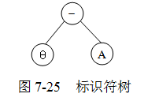
（2）遇到括号，先使括号内的表达式产生一棵二叉树，再把它的根结点连到前面已产生的二叉树根结点的右子树上去；
（3） 单目运算符+、- ，加运算对象θ（表示0）。
例如：-A ，表示为：θ- A
3. 应用举例
【例7-7】画出表达式：A*B*C的标识符树，并求它的前序序列和后序序列。
*
前序序列： * * A B C
后序序列： A B * C *
*
C
A
B

Slide 89
【例7-8】画出表达式：A*（B*C）的标识符树，并求它的前序序列和后序序列。
*
前序序列： * A * B C
后序序列： A B C * *
A
*
B
C

Slide 90
【例7-9】 画出表达式：-A+B-C+D 的标识符树，并求它的前序序列和后序序列。
+
-
D
+
C
前序序列：+ – + –θA B C D
后序序列：θA – B + C – D +
-
B
θ
A

Slide 91
【例7-10】画出（A+（B-C））/（（D+E）*（F+G-H））的标识符树，并求它的前序序列和后序序列。
/
+
*
A
-
+
-
B
C
D
E
+
H
前序序列：/ + A – B C * + D E – + F G
后序序列：A B C – + D E + F G + H – * /
F
G
动画演示

Slide 92
习题：
画出表达式(A+B *C/D) *E+F *G的标识符树，并求它们的后缀表达式

Slide 93
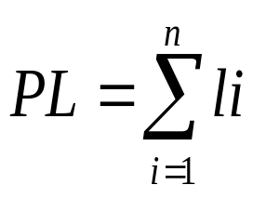
7-6 哈夫曼树极其应用
7-6-1 哈夫曼树的引入
路径：从一个结点到另一个结点所经过的分支
路径长度L：路径上分支的数目
树的路径长度PL：根到每个结点的路径长度之和
n—结点个数
A
A
B
B
E
C
D
C
F
D
E
F
h=3, PL=0+1+1+2+2+2=8
h=5, PL=0+1+2 +3+4+4=13

Slide 94
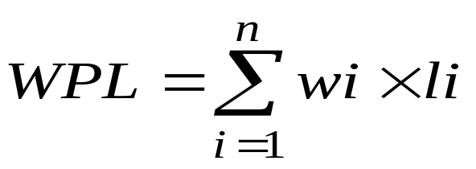
哈夫曼树及其应用 • 哈夫曼树的定义
结点的带权路径长度：结点的权值乘结点到根的路径长度w_{i}×l_{i}
树的带权路径长度WPL：树中所有叶子带权路径长度之和
n—树叶个数
哈夫曼树：由权值为{ w1,w2,...,wn)的n片叶子构成的所 有二叉树中，WPL值最小的二叉树。
哈夫曼树又被称为最优二叉树

Slide 95
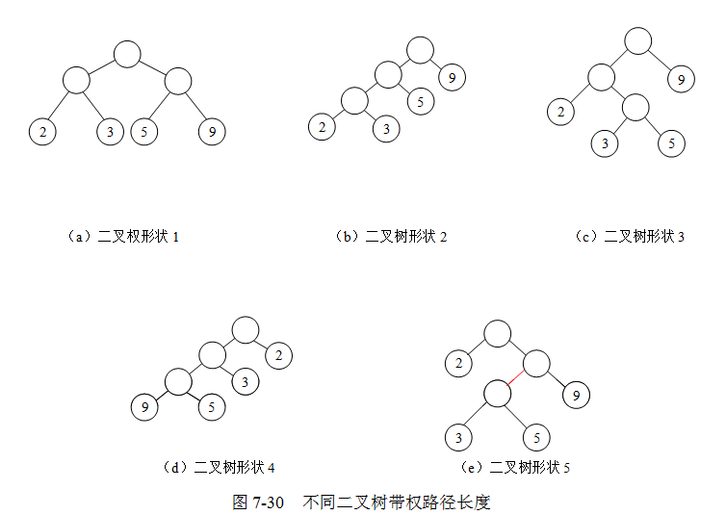
【例7-11】 设给定权值分别为2，3，5，9的四个结点，图7-30构造了5个形状不同的二叉树。请分别计算它们的带权路径长度。

Slide 96
五棵树的带权路径长度分别为：
（a）WPL＝2×2＋3×2＋5×2＋9×2＝38
（b）WPL＝2×3＋3×3＋5×2＋9×1＝34
（c）WPL＝2×2＋3×3＋5×3＋9×1＝37
（d）WPL＝9×3＋5×3＋3×2＋2×1＝50
（e）WPL＝2×1＋3×3＋5×3＋9×2＝44
五个图的叶结点具有相同权值，由于其构成的二叉树形态不同，则它们的带权路径长度也各不相同。其中以图(b)的带权路径长度最小，它的特点是权值越大的叶结点越靠近根结点，而权值越小的叶结点则远离根结点，事实上它就是一棵最优二叉树。由于构成最优二叉树的方法是由D · Haffman 最早提出的，所以又称为哈夫曼树。

Slide 97
哈夫曼树及其应用 • 哈夫曼树的定义
哈夫曼树不一定是最矮的树
2. 哈夫曼树形态可能不唯一
A:7
B:5
C:2
D:4
A
B
C
D
7 5 2 4
A
B
C
D
WPL=7×2+5×2+2×2+4×2=36
A
C
A
B
D
B
C
D
C
D
A
B
WPL=35
WPL=46
WPL=7×1+5×2+2×3+4×3=35

Slide 98
3．为什么要使用哈夫曼树
在分析一些决策判定问题的时候，利用哈夫曼树，可以获得最佳的决策算法。
例如，要编制一个将百分制数（n）转换为五级分制的程序。这是一个十分简单的程序，只要用简单的条件选择语句即可完成。如：
if (n<60) b="E";
else if (n<70) b="D"
else if (n<80) b="C"
else if (n<90) b="B"
else b="A";

Slide 99
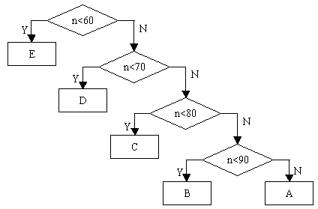
上述判定过程可以用图7-31（a）的判定树来表示
图7-31(a)判定树1

Slide 100
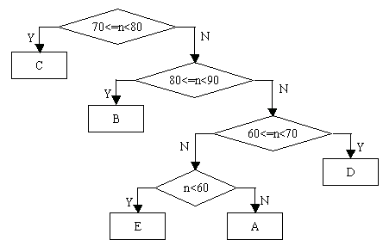
表7-1：学生成绩分布表
分数 n | 0~59 | 60~69 | 70~79 | 80~89 | 90~100
比例数 | 5% | 15% | 40% | 30% | 10%
等级 b | E | D | C | B | A
40
30
15
5
10
图7-31(b) 判定树2
如果以百分比值5、15、40、30、10为权构造一棵有五个叶子结点构成的哈夫曼树，则可得到图7-31（b）所示的判定树，它使大部分数据经过较少的比较次数，就能得到换算结果

Slide 101
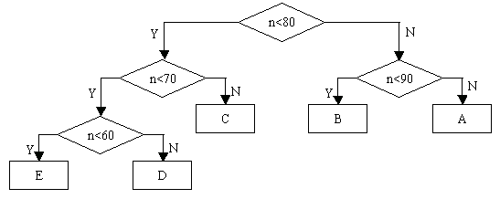
。由于每个判定框都有两次比较，将这两次比较分开，就可以得到如图7-31 (c)所示的判定树，按此判定树编写出的程序，将大大减少比较的次数，从而提高运算的速度。
40
30
10
5
15
图7-31(c) 判定树3

Slide 102
7-6-2 哈夫曼树的建立
1．哈夫曼树构成的基本思想
（1）由给定的n个权值{W₁，W₂，…，W_{n}}构造n棵只有一个叶结点的二叉树，从而得到一个二叉树的集合(森林）:
F＝{T₁，T₂，…，T_{n}}；
（2）在F中选取根结点的权值最小和次小的两棵二叉树作为左、右子树构造一棵新的二叉树，这棵新的二叉树根结点的权值为其左、右子树根结点权值之和；
（3）在集合F中删除作为左、右子树的两棵二叉树，并将新建立的二叉树加入到集合F中；
（4）重复（2）、（3）两步，当F中只剩下一棵二叉树时，这棵二叉树便是所要建立的哈夫曼树。
动画演示

Slide 103
哈夫曼树及其应用 • 哈夫曼树的构造
a
b
c
d
e
f
6
1
5
4
2
4
3
b
e
1
2

Slide 104
哈夫曼树及其应用 • 哈夫曼树的构造
a
3
c
d
f
6
b
e
5
4
4
1
2
7
3
d
b
e
4
1
2

Slide 105
哈夫曼树及其应用 • 哈夫曼树的构造
9
7
a
c
f
6
f
5
4
c
3
d
4
5
4
b
e
1
2

Slide 106
哈夫曼树及其应用 • 哈夫曼树的构造
9
7
13
a
6
f
c
7
3
d
a
4
5
4
6
b
e
3
d
1
2
4
b
e
1
2

Slide 107
哈夫曼树及其应用 • 哈夫曼树的构造
9
13
f
c
7
a
22
4
5
6
3
d
9
13
b
e
4
7
f
c
a
1
2
4
5
6
3
d
b
e
4
1
2

Slide 108
哈夫曼树及其应用 • 哈夫曼树的构造
WPL=(1 + 2 )×4 + 4×3 + (4 + 5 + 6)×2=54
22
9
13
7
f
c
a
4
5
6
3
d
b
e
4
1
2

Slide 109
哈夫曼树及其应用 • 哈夫曼树的构造
构造n个叶子的哈夫曼树需要经过n-1次合并，每次合并都要增加一个新结点。所以n个叶子的哈夫曼树上有且仅有2n-1个结点
哈夫曼树上不存在度为1的结点。我们把这种不存在度为1的结点的二叉树称为严格二叉树或正则二叉树。
n₀=n₂+1
n=n₀ + n₁ + n₂ = n₀ + n₂ = n₀ + (n₀-1) = 2 * n₀ - 1

Slide 110
【自行练习】设结点的权集W ={10，12，4，7，5，18，2}，
建立一棵哈夫曼树，并求出其带权路径长度。

Slide 111

2．哈夫曼树的构造算法
在构造哈夫曼树时，可以设置一个结构数组HFMT，用以保存哈夫曼树中各结点的信息。由二叉树的性质可知，具有n个叶结点的哈夫曼树共有2n−1个结点，所以2n−1即数组HFMT所需的存储空间，其结构体形式如下：
weight域保存结点的权值；
lchild和rchild域分别保存该结点的左、右孩子结点在数组HFMT中的序号；
parent域判定一个结点是否已加入到要建立的哈夫曼树中。初始时parent的值为−1，当结点加入到树中时，该结点parent的值为其父结点在数组HFMT中的序号

Slide 112
哈夫曼树及其应用 • 哈夫曼树的构造
哈夫曼树的存储结构：
22
chars
0 | a
1 | b
2 | c
3 | d
4 | e
5 | f
 | weight | parent | lchild | rchild
0 | 6 | 9 | -1 | -1
1 | 1 | 6 | -1 | -1
2 | 5 | 8 | -1 | -1
3 | 4 | 7 | -1 | -1
4 | 2 | 6 | -1 | -1
5 | 4 | 8 | -1 | -1
6 | 3 | 7 | 1 | 4
7 | 7 | 9 | 6 | 3
8 | 9 | 10 | 5 | 2
9 | 13 | 10 | 0 | 6
10 | 22 | -1 | 8 | 9
9
13
7
f
c
a
4
5
6
3
d
b
e
4
1
2
2n－2＝

Slide 113
哈夫曼树及其应用 • 哈夫曼树的构造
huffman树的类型定义：
typedef struct{
unsigned int weight;
int parent,lchild,rchild;
}HTNode;
typedef struct{
HTNode *Htree;
int root;
}HuffmanTree;

Slide 114
哈夫曼树及其应用 • 哈夫曼树的构造
在这种存储结构上设计Huffman算法：
1.初始化
2. 进行n－1次合并：
在parent＝-1的结点中选权值最小的两个结点s1和s2；
填写s1和s2的双亲；
填写新结点的权和左、右孩子
 | weight | parent | lchild | rchild
0 | 6 | -1 | -1 | -1
1 | 1 | -1 | -1 | -1
2 | 5 | -1 | -1 | -1
3 | 4 | -1 | -1 | -1
4 | 2 | -1 | -1 | -1
5 | 4 | -1 | -1 | -1
6 |  | -1 | -1 | -1
7 |  | -1 | -1 | -1
8 |  | -1 | -1 | -1
9 |  | -1 | -1 | -1
10 |  | -1 | -1 | -1
s₁
s₂
22
9
13
f
c
a
7
4
5
6
3
2n－1＝
d
b
e
4
1
2

Slide 115
void Create_Huffman ( HuffmanTree &T, int *w, int n) {
//构造哈夫曼树，数组w存放权值，n是叶子数
m=n*2-1;
HT = T.Htree = new HTNode[m]; //申请huffman数组
for(i=0;i<n;i++) HT[i]={w[i],-1,-1,-1};//初始化
for(i=n;i<m;i++) HT[i]={-1,-1,-1,-1};
for(i=n;i<m;i++){
select(HT,i-1,s1);
//在T.HTree[0..i-1]选parent=-1的最小权值根
HT[s1].parent=i;
select(HT,i-1,s2);
HT[s2].parent=i ;
HT[i].weight = HT[s1].weight + HT[s2].weight;
HT[i].lchild=s1; HT[i].rchild=s2;
}
H.root=m-1;
}

Slide 116
7-6-3 哈夫曼编码
1．什么是哈夫曼编码
在数据通讯中，经常需要将传送的文字转换成由二进制字符0，1组成的二进制代码，称之为编码。
如果在编码时考虑字符出现的频率，让出现频率高的字符采用尽可能短的编码，出现频率低的字符采用稍长的编码，构造一种不等长编码，则电文的代码就可能更短。哈夫曼编码是一种用于构造使电文的编码总长最短的编码方案。
2．求哈夫曼编码的方法
（1）构造哈夫曼树
设需要编码的字符集合为{d1，d2，…，dn}，它们在电文中出现的次数集合为{w1，w2，…，wn}，以d1，d2，…，dn作为叶结点，w1，w2，…，wn作为它们的权值，构造一棵哈夫曼树。

Slide 117
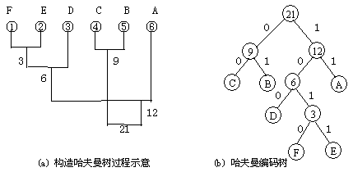
【例7-13】设有A，B，C，D，E，F 6个数据项，其出现的频度分别为6、5、4、3、2、1，构造一棵哈夫曼树，并确定它们的哈夫曼编码。
构造一棵哈夫曼树，并确定它们的哈夫曼编码。
图7-34 求哈夫曼编码

Slide 118
（2）在哈夫曼树上求叶结点的编码。
规定哈夫曼树中的左分支代表0，右分支代表1，则从根结点到每个叶结点所经过的路径分支组成的0和1的序列便为该结点对应字符的编码，如图7-34（b）编码为：
A=11；B=01；C=00；D=100；E=1011；F=1010。
在哈夫曼编码树中，树的带权路径长度的含义是各个字符的码长与其出现次数的乘积之和，也就是电文的代码总长。采用哈夫曼树构造的编码是一种能使电文代码总长为最短的、不等长编码。
求哈夫曼编码，实质上就是在已建立的哈夫曼树中，从叶结点开始，沿结点的双亲链域回退到根结点，每回退一步，就走过了哈夫曼树的一个分支，从而得到一位哈夫曼码值，由于一个字符的哈夫曼编码是从根结点到相应叶结点所经过的路径上各分支所组成的0，1序列，因此先得到的分支代码为所求编码的低位码，后得到的分支代码为所求编码的高位码。

Slide 119
哈夫曼树及其应用 • 哈夫曼编码和解码
Huffman解码：
将比特流还原成电文也是在哈夫曼树上实现的：
从左至右扫描比特流；
自树根开始，逢0沿左链向下，逢1沿右链向下，直到遇到到叶子；
还原叶子字符；
再回到树根；重复上述过程，直至比特流被扫描完。

Slide 120
哈夫曼树及其应用 • 哈夫曼编码和解码
1 | 0 | 1 | 1 | 0 | 0 | 0 | 1 | 1 | 1 | 1 | 1 | 1 | 0 | 1 | 1 | 1 | 1 | 1 | 0 | 0 | 1 | 1 | 0 | 0 | 0
a
b
c
d
0
1
0
1
0
1
f
c
a
0
1
d
0
1
b
e
电文＝“abcdedacaf”

Slide 121
void Decoding(HuffmanTree T, char *bits, char *chars) {
//Huffman解码，bits是比特流串，chars存放字符集字符
char *p=bits;
int i=T.root;
while(*p!=‘\0’){
if(*p==‘0’)i=T.HTree[i].lchild;//逢0左拐 else i=T.HTree[i].rchild;，//逢1右拐
if(T.HTree[i].lchild==-1){
printf(“%c”, chars[i]); //打印叶子字符
i=T.root; //回到树根
}//if
p++;
}//while
if(i!=T.root)printf(“Error\n”);
}

Slide 122
小 结
（1）树是一种以分支关系定义的层次结构，除根结点无直接前趋，其余每个结点有且仅有一个直接前趋，但树中所有结点都可以有多个直接后继。树是一种具有一对多关系的非线性数据结构。
（2）一棵非空的二叉树，每个结点至多只有两棵子树，分别称为左子树和右子树，且左右子树的次序不能任意交换。它的左、右子树又分别都是二叉树。二叉树是本章的重点，必须重点掌握。
（3）若所有分支结点都存在左子树和右子树，且所有叶子结点都在同一层上，这样的一棵二叉树就是满二叉树。若除最后一层外，若其余各层都是满的，并且最后一层或者为满，或者仅在右边缺少连续若干个结点，则称此二叉树为完全二叉树。要求熟悉二叉树、满二叉树和完全二叉树之间的一些基本性质。

Slide 123
（4）二叉树的遍历是指按某种顺序访问二叉树中的所有结点，使得每个结点都被访问，且仅被访问一次。通过一次遍历，使二叉树中结点的非线性排列转变线性排列。要求熟练掌握二叉树的前根遍历、中根遍历、后根遍历和层次遍历的概念和算法。
（5）二叉树具有顺序存储和链式存储两种存储结构。在顺序存储时，若采用一维数组则必须按完全二叉树格式存储；在二叉链式存储时，每个结点有两个指针域，具有n个结点的二叉树共有2n个指针，其中指向左、右孩子的指针有n-1个，空指针有n+1个。
（6）利用二叉树n+1个空指针来指示某种遍历次序下的直接前趋和直接结后继，这就是二叉树的线索化。
（7）一般树的存储比较麻烦，但只要将一般树转换为二叉树存储就比较方便了。要求掌握一般树转换为二叉树的方法。

Slide 124
（8）用二叉树表示图形数据结构时，如果去掉结点的指针项，只按结点的中序序列存储，并给出这棵树的前序（或后序）“序表”；图形调入内存时，由中序的结点表及前序（或后序）“序表”来恢复二叉树，是数据结构中的一种重要应用。
（9）将算术表达式用二叉树来表示称为标识符树，也称为二叉表示树，利用表识符树的后序遍历可以得到算术表达式的后缀表达式，是二叉树的一种应用。
（10）带权路径长度最小的二叉树称为哈夫曼树，要求能按给出的结点权值的集合，构造哈夫曼树，并求带权路径长度。在程序设计中，对于多分支的判别（各分支出现的频度不同），利用哈夫曼树可以提高程序执行的效率，必须予以重点掌握。哈夫曼编码在通信中有着广泛的应用，应该有一定的了解。

Slide 125
验证性实验７ 树子系统
1．实验目的
（1）掌握二叉树的特点及其存储的方式。
（2）掌握二叉树的创建和显示方法。
（3）复习二叉树遍历的概念，掌握二叉树遍历的方法
（4）掌握求二叉树的叶结点数、总结点数和深度等算法。
2．实验内容
（1）按屏幕提示用前序方法建立一棵二叉树，并能按凹入法显示二叉树结构；
（2）编写前序遍历、中序遍历、后序遍历、层次遍历程序。
（3）编写求二叉树的叶结点数、总结点数和深度的程序。
（4）设计一个选择式菜单，以菜单方式选择下列操作。

Slide 126
二 叉 树 子 系 统
********************************************
* 1---------建 二 叉 树 *
* 2---------凹 入 显 示 *
* 3---------先 序 遍 历 *
* 4---------中 序 遍 历 *
* 5---------后 序 遍 历 *
* 6---------层 次 遍 历 *
* 7---------求 叶 子 数 *
* 8---------求 结 点 数 *
* 9---------求 树 深 度 *
* 0---------返 回 *
********************************************
请选择菜单号:

Slide 127
3. 实验步骤：
（1） 输入并调试程序；
（2） 按下图建立二叉树；
A
B
C
D
E
F

Slide 128
请输入按先序建立二叉树的结点序列：
（‘0’代表后继结点为空,请逐个输入,按回车输入下一结点）
请输入根结点：A<CR>
请输入A结点的左子结点：B<CR>
请输入B结点的左子结点：D<CR>
请输入D结点的左子结点：0<CR>
请输入D结点的右子结点：0<CR>
请输入B结点的右子结点：0<CR>
请输入A结点的右子结点：C<CR>
请输入C结点的左子结点：E<CR>
请输入E结点的左子结点：0<CR>
请输入E结点的右子结点：0<CR>
请输入C结点的右子结点：F<CR>
请输入F结点的左子结点：0<CR>
请输入F结点的右子结点：0<CR>

Slide 129
（3）凹入法显示树的结构：
A▃▃▃▃▃▃▃▃▃▃▃▃▃▃▃▃▃▃▃▃▃
B▃▃▃▃▃▃▃▃▃▃▃▃▃▃▃▃▃▃▃
D▃▃▃▃▃▃▃▃▃▃▃▃▃▃▃▃▃
C▃▃▃▃▃▃▃▃▃▃▃▃▃▃▃▃▃▃▃
E▃▃▃▃▃▃▃▃▃▃▃▃▃▃▃▃▃
F▃▃▃▃▃▃▃▃▃▃▃▃▃▃▃▃▃
（4）进行程序的其它调试。

Slide 130
自主设计实验７标识符树与表达式求值
1．实验目的
（1）掌握二叉树的数组存储方法。
（2）掌握二叉树的非线性特点、递归特点和动态特性。
（3）复习二叉树遍历算法和标识符树的概念。
（4）利用标识符树的后序计算表达式的值
（运算只涉及+、-、*、/）。
2．实验内容
（1）定义二叉树的结构如下：
struct tree // 定义结构体
{ int data; // 定义一个整型数据域
struct tree *left; // 定义左子树指针
struct tree *right; // 定义右子树指针
};
typedef struct tree btnode; // 树的结构类型
typedef btnode *bt; // 定义树结点的指针类型

Slide 131
（2）把算术表达式2*3+6/3的标识符树（见图7-35）存入一维数组。
（3）求标识符树的前序遍历、中序遍历和后序遍历的序列。
（4）以后序计算标识符树的值。
3．实验要求
（1）利用C或C++语言完成程序设计。
（2）上机调试通过实验程序，并检验程序运行的正确性。
（3）要求程序能输出标识符树的三种遍历序列和表达式计算的结果。
（4）进行算法的时间复杂度和空间复杂度分析。
（5）撰写实验报告。

Slide 132
习题７

Slide 133
习题6

